Slide 1
Особенности развития детей 2-3 лет (консультация для родителей)
Выполнила: Ютанова М.А.
Prezentacii.com

Slide 2
Познавательная сфера
Мышление наглядно – действенное
Внимание, мышление, память – носят непроизвольный характер.
Восприятие также носит непроизвольный характер, он может выделить в предмете лишь его ярко выраженные признаки, часто являющиеся второстепенными.
Prezentacii.com

Slide 3
Основной способ познания ребенком окружающего мира - метод проб и ошибок, поэтому дети очень любят разбирать игрушки.
Обучение в этом возрасте происходит и на собственном практическом опыте, и на основе подражания взрослому. При этом ребёнок подражает всему, что делает взрослый, - и хорошему и плохому; и правильному и не правильному.

Slide 4
Эмоциональная сфера
В этом возрасте дети очень восприимчивы к эмоциональному состоянию окружающих. Они очень подвержены так называемому «эффекту заражения».
Активное проявление и негативных и позитивных эмоций зависит от физического комфорта или его отсутствия.
Основными чертами ребенка 2-3 лет являются открытость, честность и искренность. Он просто не умеет скрывать свои симпатии или антипатии к кому или чему бы то ни было.
Чувства ребенка неустойчивы и противоречивы, а настроение подвержено частой смене.

Slide 5
Общение ребенка раннего возраста
Общение со взрослым ситуативно-деловое. В совместной деятельности со взрослым ребенок овладевает культурными действиями с предметами, познает их свойства и отношения.
Сверстник ещё не представляет для малыша особого интереса и рассматривается им как ещё один предмет. Дети играют «рядом, но не вместе». Друг для друга они нередко становятся источниками отрицательных эмоций.

Slide 6
Кризис 3-х лет
Один из наиболее трудных моментов в жизни ребенка.
Это разрушение, пересмотр старой системы социальных отношений. Ребенок, отделяясь от взрослых, пытается установить с ними новые, более глубокие отношения.
Изменение позиции ребенка – «Я – новая позиция САМ», возрастание его самостоятельности и активности, требуют от близких взрослых своевременной перестройки. Если же новые отношения с ребенком не складываются, его инициатива не поощряется, самостоятельность постоянно ограничивается, у ребенка возникают собственно КРИЗИСНЫЕ ЯВЛЕНИЯ, проявляющиеся в отношениях со взрослыми.

Slide 7
Признаки кризиса 3х лет:
Негативизм
Упрямство
Строптивость
Своеволие
Протест-бунт
Симптом обесценивания
Деспотизм

Slide 8
ЧТО ДЕЛАТЬ, ЕСЛИ РЕБЕНОК УПРЯМИТСЯ?
Не придавайте большого значения упрямству. Примите к сведению этот приступ, но не очень волнуйтесь за ребенка.
Оставайтесь вовремя приступа упрямства рядом с ребенком и дайте ему почувствовать, что понимаете, как он страдает.
Не пытайтесь в это время что – либо внушать вашему ребенку. Ругать в такой ситуации не имеет смысла. Он сильно возбужден и не может вас понять.
Будьте в поведении с ребенком настойчивы. Если вы сказали «нет», оставайтесь и дальше при этом мнении.

Slide 9
КАК ПРЕОДОЛЕТЬ КАПРИЗЫ?
Сначала нужно понять причины капризов и упрямства. Ими могут быть:
Нарушения режима дня.
Обилие новых впечатлений.
Плохое самочувствие во время болезни.
Переутомление (физическое и психическое).
Преодолеть капризы можно, если:
Все члены семьи будут иметь единые требования к ребенку.
Будут тверды в позиции, дадут понять значение слова «нельзя».
Научат ребенка хотеть, т.е. вырабатывать настойчивость в достижении цели.
Будут развивать у ребенка самостоятельность в совместной со взрослыми деятельности.

Slide 10
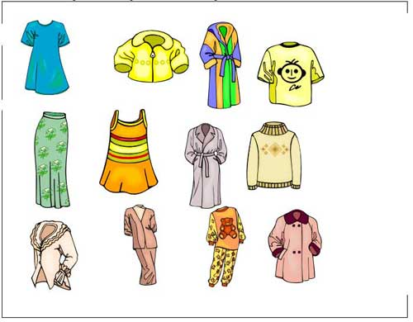
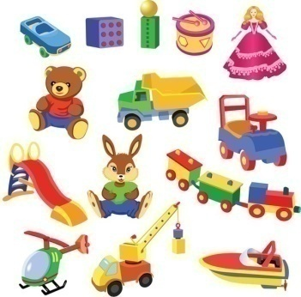
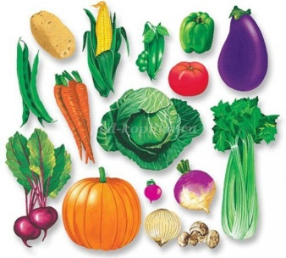
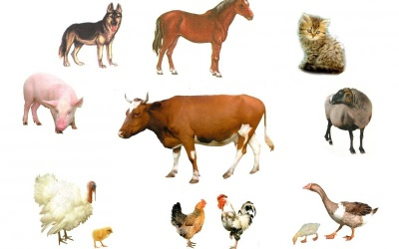
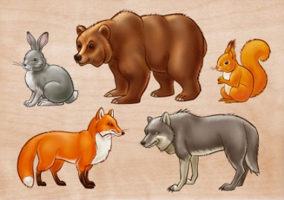
Задачи работы на 2015-2016 уч.г.
Развитие речи : к концу года ребенок должен называть
предметы мебели,
одежды,
игрушки,
фрукты,
овощи,
различать диких и домашних животных.

Slide 11
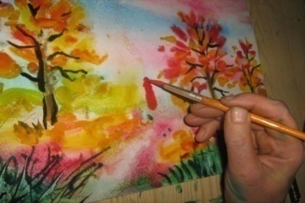
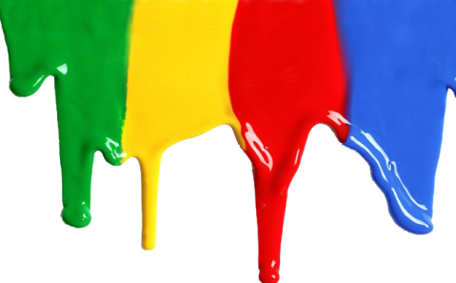
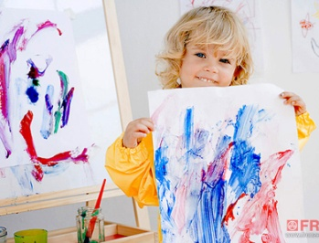
Задачи работы на 2015-2016 уч.г.
Рисование:к концу года ребенок должен уметь
правильно держать карандаш и кисть,
выполнять мазки,
прямые линии,
знать основные цвета

Slide 12
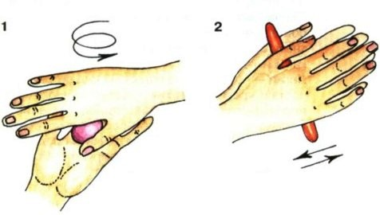
Задачи работы на 2015-2016 уч.г.
Лепка: к концу года ребенок должен уметь
скатывать круговыми движениями и прямыми движениями пластилин

Slide 13
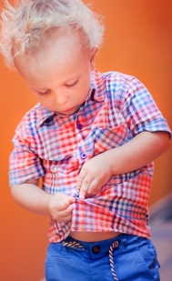
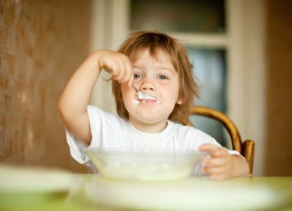
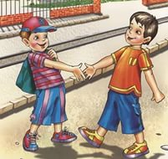
Задачи работы на 2015-2016 уч.г.
Развитие навыков самообслуживания и КГН:
к концу года ребенок должен уметь
самостоятельно раздеваться и одеваться,
расстегивать и застегивать пуговицы,
правильно держать ложку,
знать слова приветствия и прощания,
проявлять сочувствие к сверстникам

Slide 14
Задачи работы на 2015-2016 уч.г.
Физкультура учим детей
прыгать,
бегать,
реагировать на сигнал,
выполнять движения согласно тексту песенки

Slide 15
Задачи работы на 2015-2016 уч.г.
Конструирование ребенок должен уметь:
различать виды строительного материала
– кирпичики,
кубики,
пластины

Slide 16
Спасибо за внимание!

